Slide 1
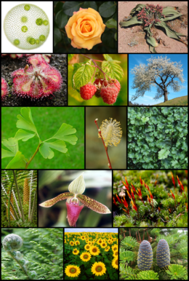
ROZMNOŽOVANIE
RASTLÍN

Slide 2
ROZMNOŽOVANIE
def.: ?????
Prečo dôležité ???
nepohlavne
pohlavne

Slide 3
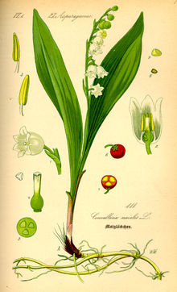
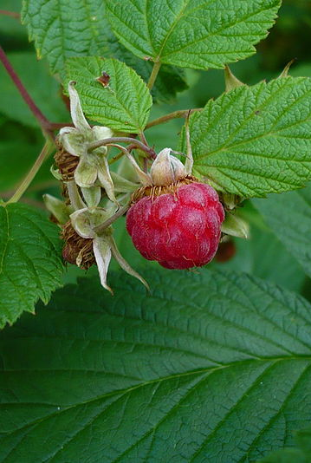
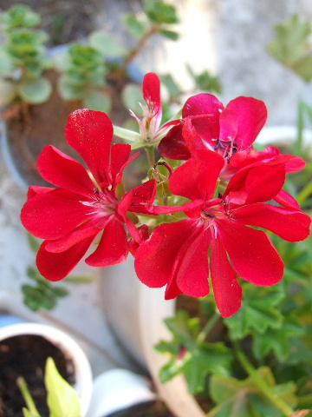
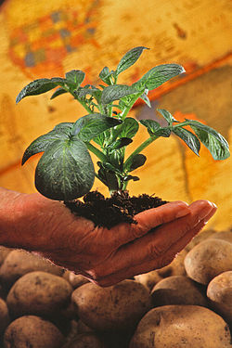
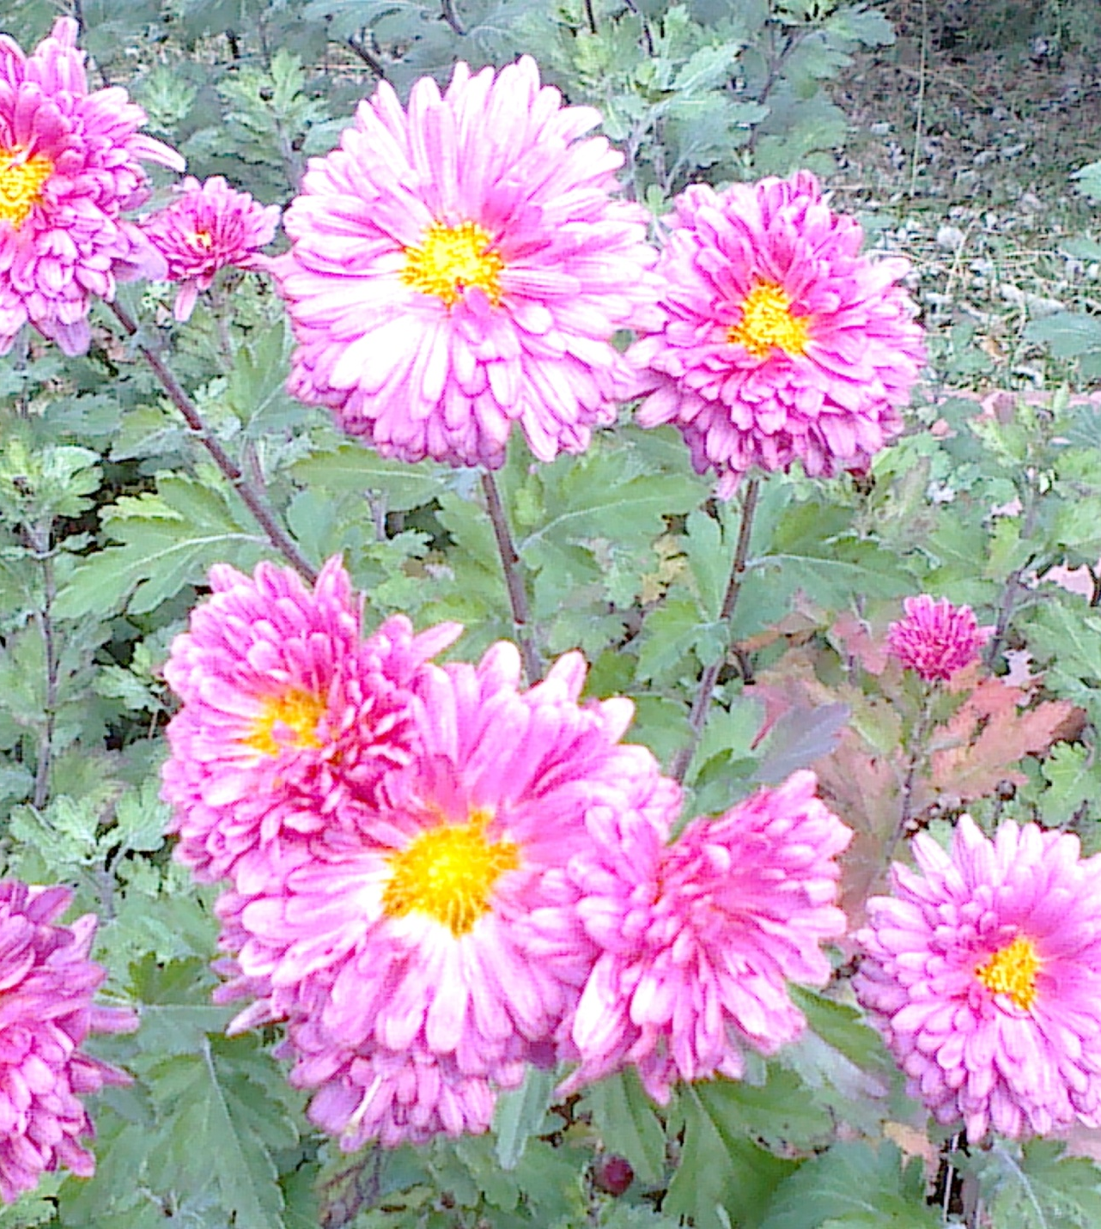


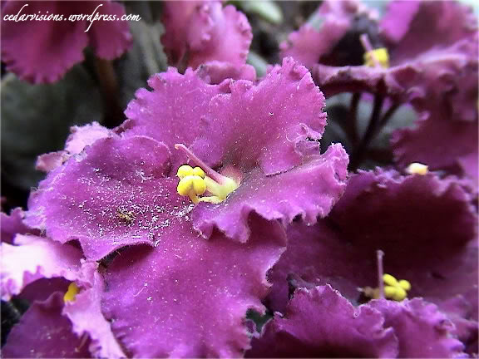
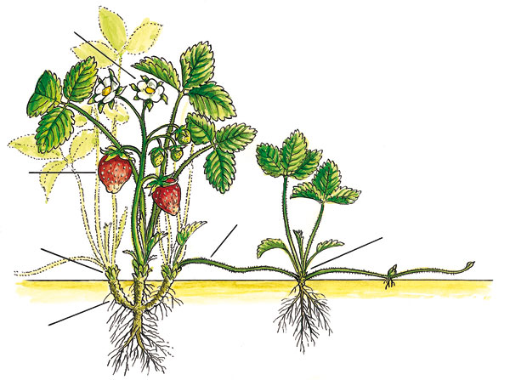
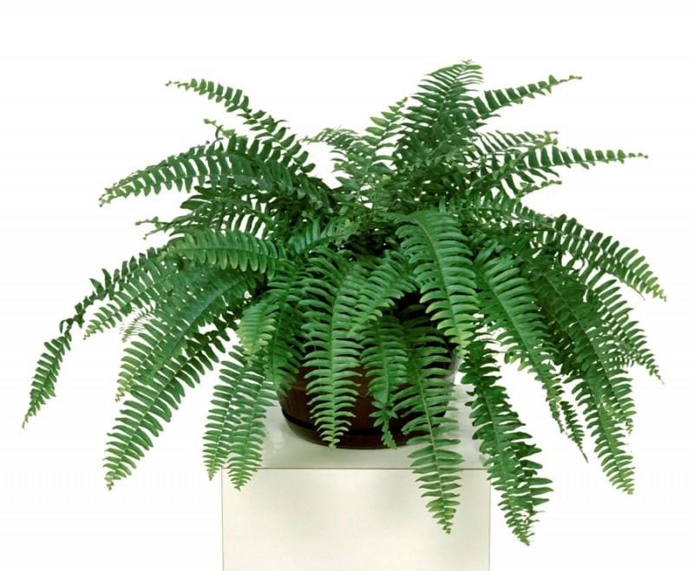
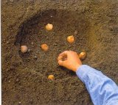
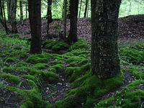
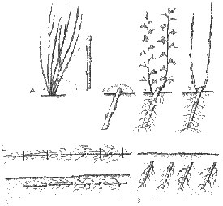
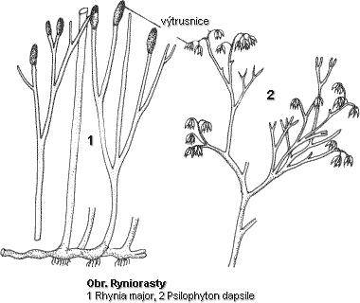

Nepohlavné rozmnožovanie
N
E
K
V
I
T
K
V
T
N
Ú
c
odrezky
Rôzne !!!
Krušpán – vrcholové odrezky
Delením trsov
Stonkové odrezky
Koreňové odrezky
Ciuľoviny - cibuľami
Podzemnou stonkou
Listovými odrezkami
hľúzami
poplazmi

Slide 4

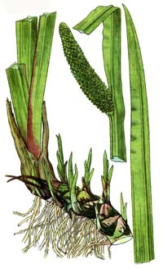
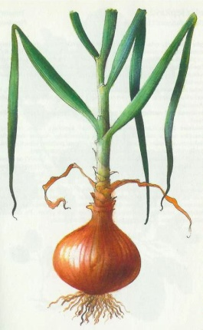
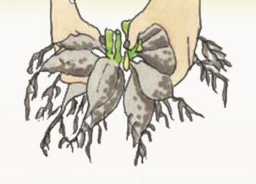
Kde sa podľa Vás využíva nepohlavný spôsob rozmnožovania rastlín ???

Slide 5
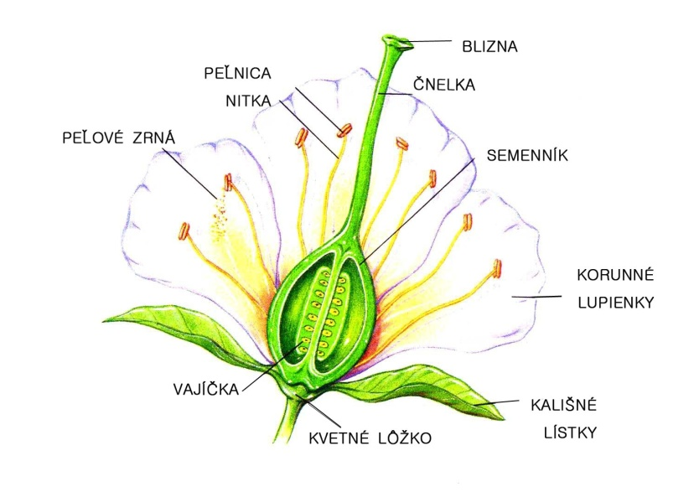
POHLAVNÉ ROZMNOŽOVANIE
KVET
ROZMNOŽOVACÍ ORGÁN -
Samčie pohlavné o. = TYČINKY
Samičie pohlavné o. = PIESTIK

Slide 6
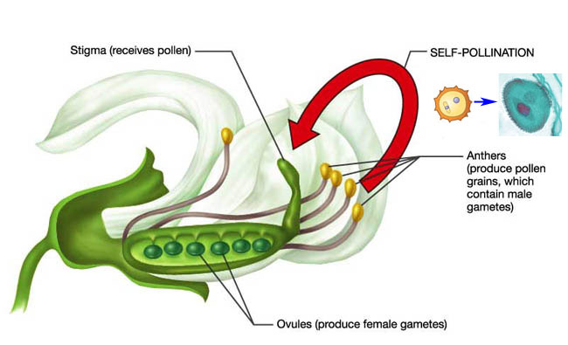
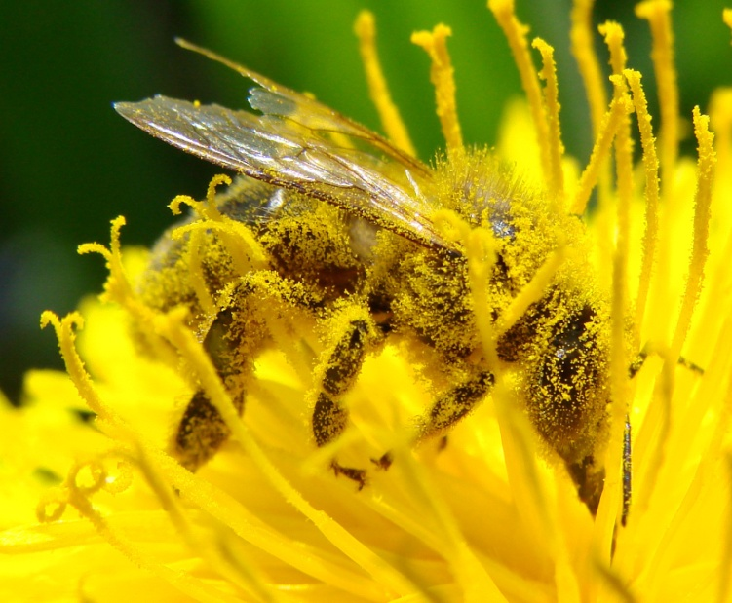
Opelenie - prenesenie peľu z tyčinky
na piestik

Slide 7
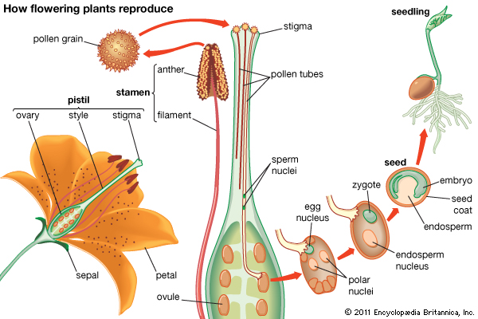
Oplodnenie - splynutie samičej pohlavnej bunky vajíčka so samčou pohlavnou bunkou pEľovým zrnkom PLOD

Slide 8
Čítanie zaujímavostí
Štiepením (nepohlavné rozmnožovanie) sa rozmnožujú ovocné dreviny. Z ušľachtilej odrody sa prenesie pri očkovaní na podpník očko (púčik s časťou kôry), pri vrúbľovaní vrúbeľ (časť konárika s 3 – 4 púčikmi)
Rastliny, ktorých odrezky sa horšie zakoreňujú sa rozmnožujú potápaním. Jednoročné výhonky materskej rastliny sa ohnú oblúkovito do pôdy , zakryjú sa, počas 1-2 rokov sa zakorenia a oddelia sa od materskej rastliny

Slide 9
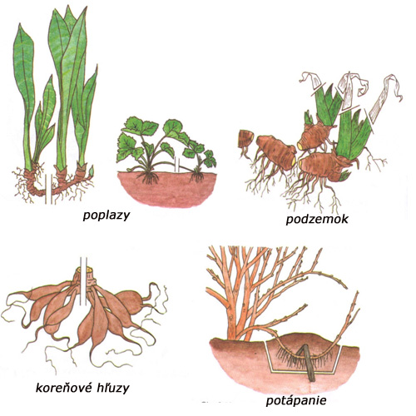
http://www.youtube.com/watch?v=jlQEtaBSFYg

